Slide 1
5주차 미팅 보고

Slide 2
YOLOX implementation
YOLOv3 with Darknet53 as baseline
논문: YOLOX: Exceeding YOLO Series in 2021

Slide 3
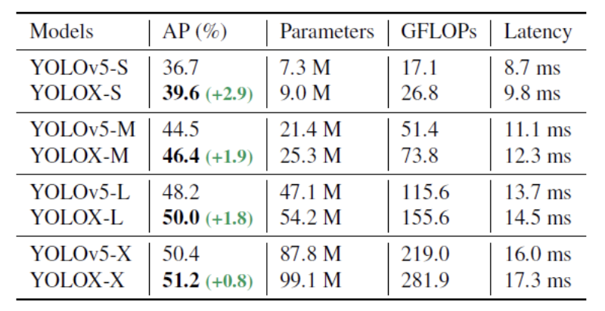
YOLOX
= YOLOv3 baseline + 추가적 학습기법들
가장 널리 쓰이는 YOLOv3의 architecture를 사용해
AP(COCO)를 SOTA 최고로 개선했다!
다양한 backbone과 다양한 사이즈에서 성능이 개선 됨

Slide 4
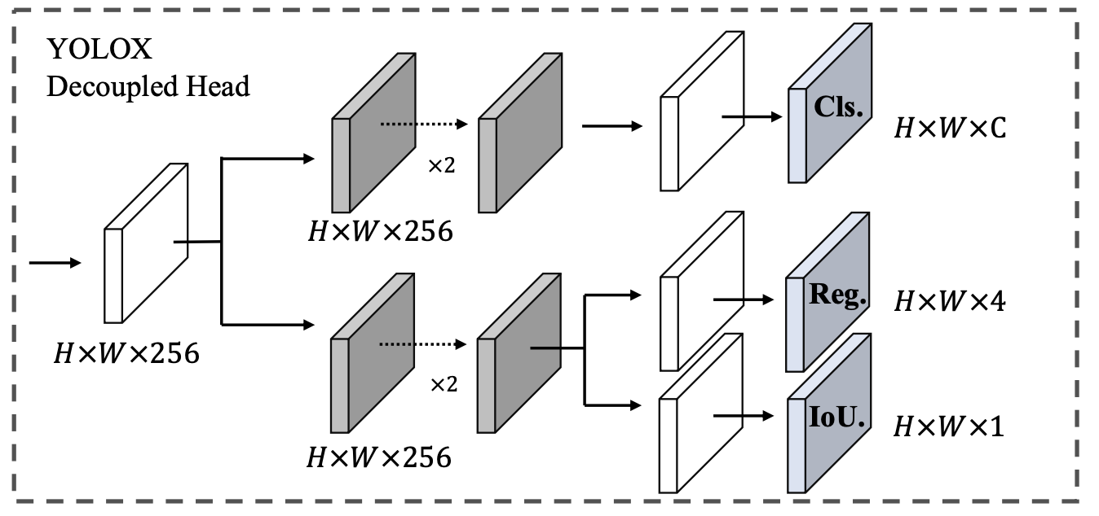
Decoupled head
Classification과 localization 분리
수렴 속도가 더 빨라지고
다양한 프레임 사이즈가 다른 객체에 대해 more flexible

Slide 5
Decoupled head
작은 객체를 검출하는 데 더 효과적이다.
1. 객체 검출 성능 향상
Coupled Head: feature map에서 객체 검출
-> 작은 객체 검출: 연산량이 증가 + 메모리 사용량 큼
Decoupled Head: 작은 객체를 검출하기 위한 작은 특징 맵을 사용
-> 더 적은 연산량으로도 정확한 작은 객체 검출을 수행할 수 있음
2. 비교적 Flexible한 모델
Coupled Head: 모든 특징 맵을 함께 처리 = 모델 구조가 고정되어 있다.
Decoupled Head: 특정한 크기의 객체를 검출하기 위한 feature map 을 사용
-> 다양한 크기와 형태의 객체를 검출할 수 있음

Slide 6
Small feature maps?
작은 객체는 더 많은 디테일을 가지고 있고, 작은 map 내에서 더욱 세밀하게 표현될 수 있다.
Big feature map: 전체 이미지의 컨텍스트 정보를 더 많이 포함하며, 큰 객체를 감지하는 데 더 유용함.
-> 두 가지 특징 맵의 장점을 모두 활용한 것!
BUT 작은 특징 맵은 연산 과정에서 일부 정보를 잃어버릴 수 있다.
-> Decoupled Head는 두 가지 맵을 각각의 경로에서 독립적으로 연산을 수행
-> 높은 정확도와 빠른 속도를 모두 갖춘 모델을 제공!

Slide 7
Data augmentation
-> 일반화 성능 향상
두 가지 기법을 이용한 data augmentation
Mosaic: 이미지를 4개로 잘라 위치와 회전을 랜덤으로 설정하여 합성
MixUp: 두 개의 이미지를 섞어서 새로운 이미지를 생성
Ex) 특징과 라벨을 선형으로 mix
C = λA + (1-λ)B, where 0 ≤ λ ≤ 1)

Slide 8
Anchor-free
YOLO와 YOLOX의 가장 큰 차이점이라고 볼 수 있다!
객체의 다음 위치를 예측할 때 anchor box를 사용하지 않고 grid cell을 사용
CenterNet을 기반으로 한 Center-Head 모듈 사용
입력 이미지를 grid cell로 나누고, 각 그리드 셀의 center를 중심으로 하는 box로 위치 예측
다양한 크기와 모양의 객체를 정확하게 예측할 수 있다.
box에 의한 크기/모양에 제한이 없어지기 때문
모델 구조가 단순해진다 (계산량도 적어짐)
그에 따라 예측 속도도 빨라지기 때문에, 실시간 객체 검출에도 사용될 수 있다.

Slide 9
Occlusion 방지 기법
Multi positive
동일한 그리드 셀에 두 개 이상의 객체가 존재할 경우 모두 positive로 처리

Slide 10
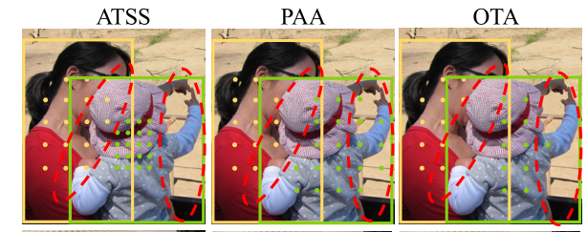
Occlusion 방지 기법
SimOTA (Label assignment)
Lable assignment: ground truth object에 positive/negative를 할당
기존 anchor-free: 객체의 중앙 박스 영역을 positive로 할당해줬다.
-> 객체가 겹칠 때 문제 발생: 붉은 점선 부분
-> simOTA라는 기법 사용해서 좀 더 정교하게 labeling할 수 있다.

Slide 11
SimOTA (Label assignment)
OTA는 입력 이미지와 출력 Box 분포 사이의 전체 매칭을 고려하기 때문!
기존 lable assignment: p-to-p
point-to-point: 입력 분포와 출력 분포의 각 점들을 일대일로 매칭 (계산량 많음)
OTA lable assignment: global 매칭 방식
global 매칭 방식은 입력 분포와 출력 분포 간의 전체 매칭을 고려
최적의 매칭을 수행한다. (더 효율적이고 정확함)
-> 객체 검출과 추적의 정확도를 높이고, 계산 비용을 최소화할 수 있습니다.

Slide 12
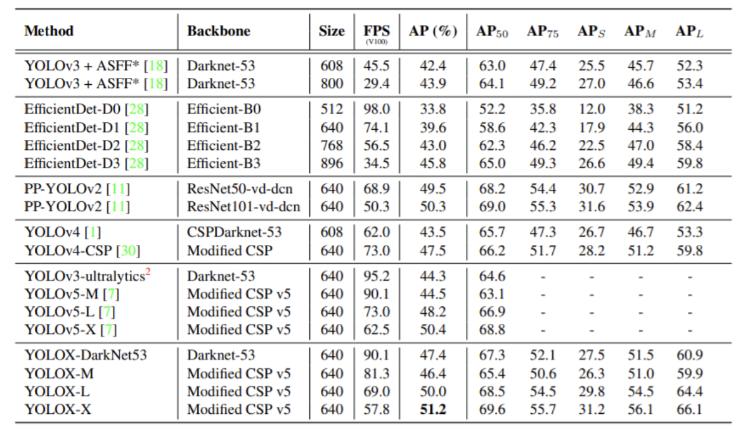
SimOTA (Label assignment)

Slide 13
BYTETRACK
YOLOX + association module
논문: ByteTrack: Multi-Object Tracking by Associating Every Detection Box

Slide 14
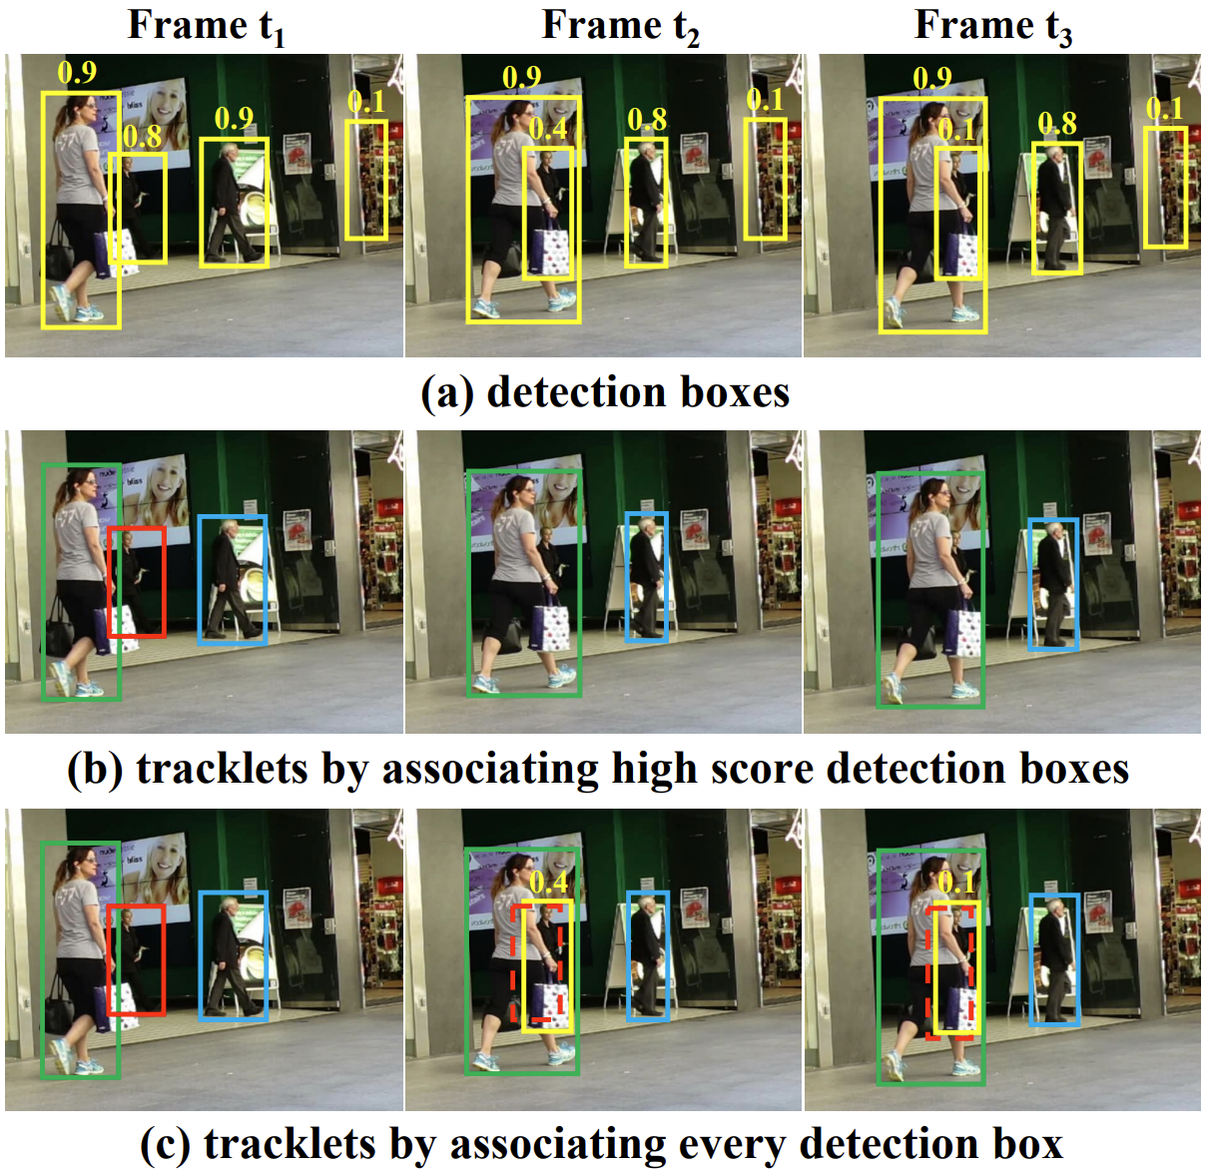
Association
높은 threshold? Occlusion
낮은 threshold? False positive
두 문제를 동시에 해결하는 방법

Slide 15
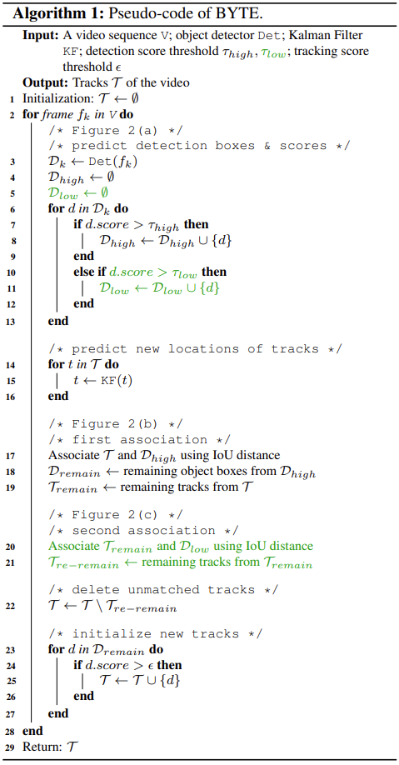
Association pseudo-code
박스를 모두 저장하고
High 기준값보다 높은 박스는 D high에 저장하고
Low기준값~high기준값에 해당되는 박스들은 D low 에 저장한다.
나머지는 버린다.
2. 현재 프레임까지의 트랙릿들을 칼만 알고리즘을 이용해서
다음 프레임에서의 박스 위치를 예측해서 저장
3. First association: IoU 거리를 이용해서 트랙릿과 D high의 association을 진행한다.매칭이 안된 박스들은 Dremain에 저장하고 트랙릿들은 T remain에 저장한다.
4. Second association: first에서 저장한 T remain과 D low의 association을 진행한다.
5. 두번의 매칭에서 매칭하지 못한 트랙릿은 버리고 매칭 못한 박스는 confidence가 높은 것들만 새로운 트랙릿으로 생성해준다.

Slide 16
Association pseudo-code
3. First association
4. Second association
3에서 매칭되지 않은 박스들은
occlusion이 발생했거나 false positive이기 때문에
4를 진행하여 가려진 물체만 뽑아내서 assciation 시키는 것!
4에서도 매칭을 못했지만 confidence가 높은 경우
확실히 어떠한 물체겠구나! 라고 판단하여
새로운 트랙릿을 생성해준다!

Slide 17
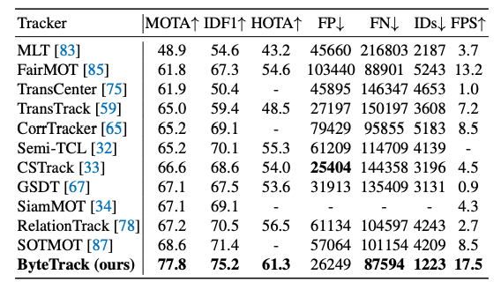
Association pseudo-code

